Slide 1
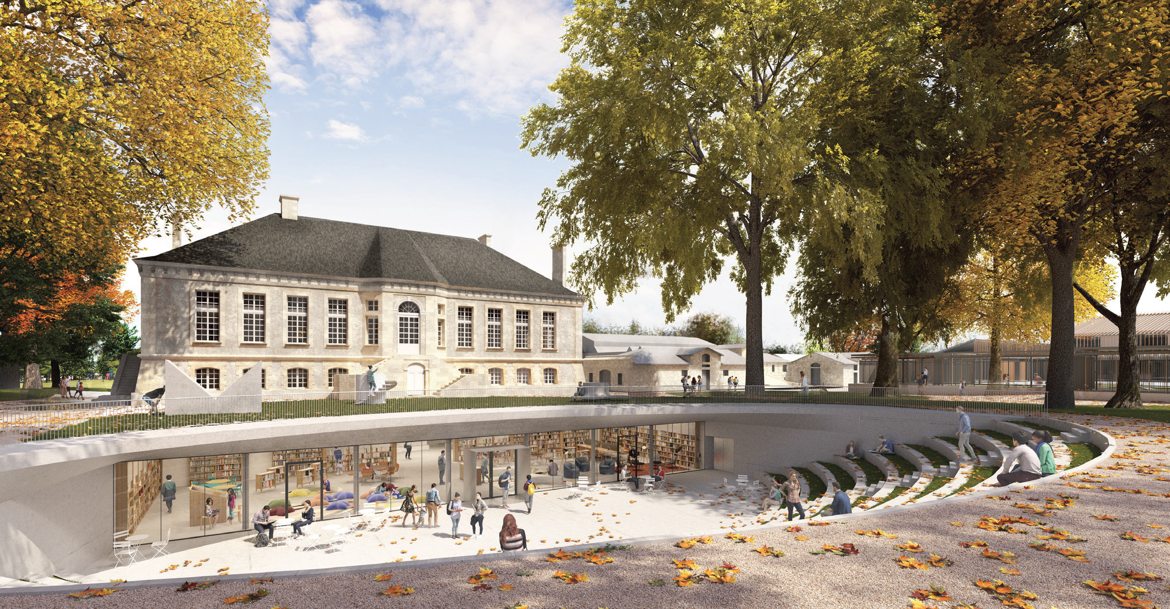
1

Slide 2

LUDO-MÉDIATHÈQUE
DE BRUGES

Slide 3

1 422 hectares de superficies
dont 280 pour la réserve naturelle des Marais
18 490 habitants (en 2018)
dont 18% de 0-14
23% de 30-44 ans
12% de 60-74 ans
1
Parc
1 Collège
1 900 élèves
lors de la rentrée scolaire 2020/2021
4 Groupes scolaires
+ 1 en cours de construction
1
Espace Culturel
4
Crèches collectives
4
Accueils de loisirs sans hébergement
1
Forum des Associations
3
Etablissements pour personnes âgées
1
Polyclinique
3
Centres sportifs
1
Crèche familiale
1
Centre de Formation et d’Apprentissage
2
lignes de tramway
120
Associations

Slide 4
3 OBJECTIFS MAJEURS
Un lieu de ressources de découverte et de pratique
Un lieu de sociabilité et de participation pour le vivre ensemble
Un outil au cœur des dispositifs et projets du territoire : culturels, éducatifs, économiques, et sociaux
  Projet global : Treulon + école de musique
Transmission, échanges de savoir-faire
Parcours culturels
Commission d’usagers
Partenariats
Dispositifs de partage
Culture de l’expérimentation
Apprentissages collaboratifs
Collections et médiations
Convivialité
Culture numérique
Initiatives citoyennes
Apprendre en faisant et jouant

Slide 5
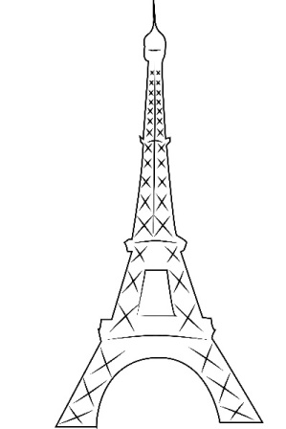
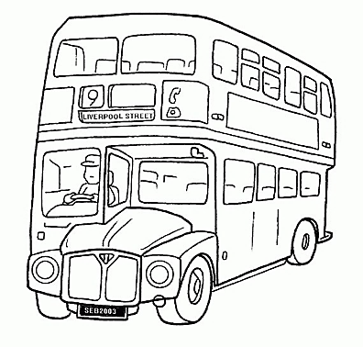
EN QUELQUES CHIFFRES
36 heures d’ouverture
+ 2 salles ouvertes 24/24
Une équipe de
10 professionnels
1 200 m²
sur 3 étages
LIVRES
JEUX
FILMS
MUSIQUE
REVUES
Autant de places assises que dans un
32 000
documents

Slide 6
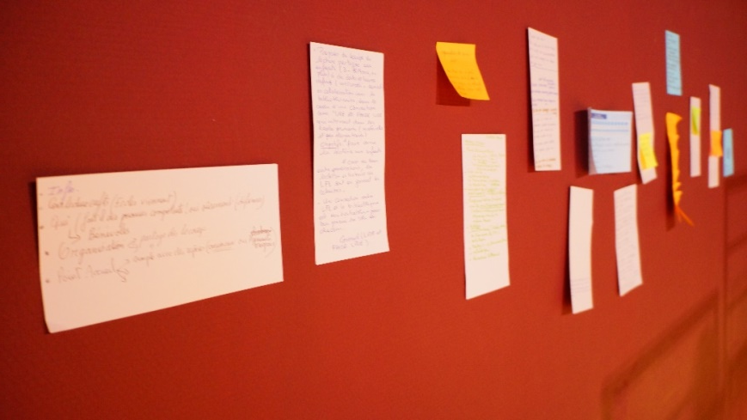
DES ATTENTES CROISÉES
« Comment s’impliquer ? »
  « Travailler sur le projet de la Ludo-Médiathèque »
« J’aime participer à des projets novateurs »
  « Rencontrer les autres habitants et participer avec eux à une réflexion […] sur cet espace »
« Avoir une vue d’ensemble […] et réfléchir à ce qui sera mis en place »
Informations générales : quels espaces, activités, publics, échéances… ?
« Envie de participer à ce nouvel espace culturel »
« Être actif dans la vie de la commune »
« Découvrir le lieu et le projet »
« Mettre mes idées dans le pot commun »

Slide 7
LA FABRIQUE
CITOYENNE

Slide 8


FAIRE AVEC,
PAR ET POUR
Partager
CO-CONSTRUIRE
Cogiter
DÉMARCHE
Expérimenter
Échanger
Écouter
Rencontrer
PROJET
Découvrir
Ensemble
Comprendre
CONCRÉTISER LE PROJET
AVANT L’OUVERTURE
DE LA LUDO-MEDIATHEQUE
Imaginer

Slide 9
LES SPECTRES DE LA PARTICIPATION
CONSULTER
IMPLIQUER
COLLABORER
ACCROÎTRE LA CAPACITÉ D’AGIR
INFORMER

Slide 10
COMMENT ON S’Y EST PRIS ?
Poser et valider le cadre
Mettre en
œuvre
S’adapter et réajuster

Slide 11
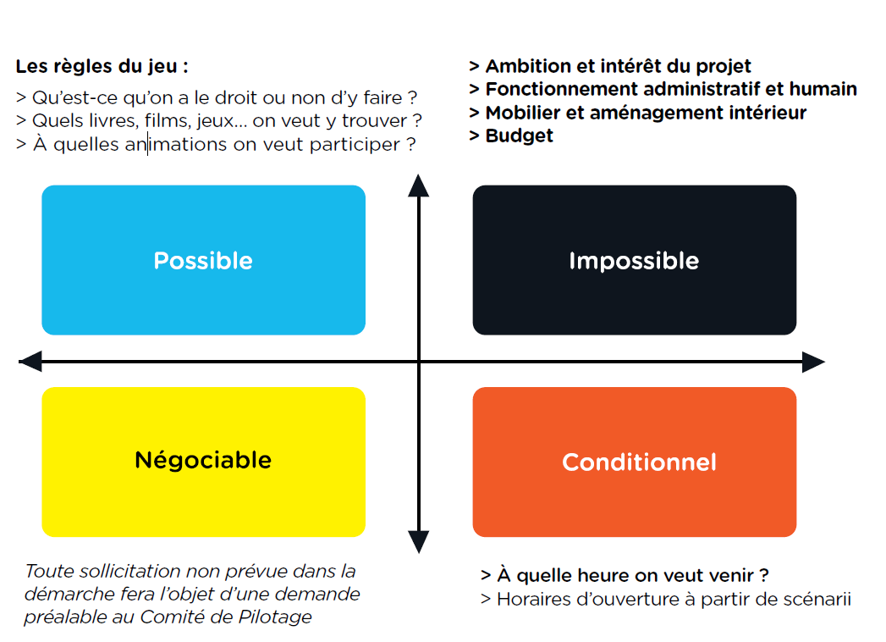

Slide 12
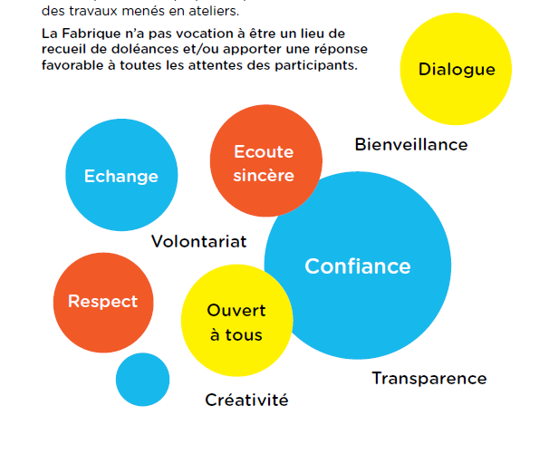
ENGAGEMENTS COMMUNS
  Élus - Habitants - Services - Partenaires
  La ville s’engage à
  ➲ Prendre en compte les résultats issus de la participation, mais se réserve la possibilité de ne pas donner suite à toutes les propositions formulées
  ➲ Produire une réponse argumentée dans laquelle elle explique ce qu’elle retient ou non des travaux menés en ateliers
La Fabrique n’a pas vocation à être un lieu de
recueil de doléances et/ou apporter une réponse
favorable à toutes les attentes des participants.

Slide 13
LA TAMBOUILLE

Slide 14
500 PARTICIPANTS ET PLUS DE 20 RDV
  Des rendez-vous thématiques :
    26 janvier 2019 : Recenser les envies des habitant-e-s autour d’« idées phares » et d’« idées folles »
    6 avril 2019 : Propositions d’animations autour de 6 grandes thématiques
    19 juin 2019 : Restitution quant aux actions retenus ou non
    11 octobre 2019 : L’organisation des collections, pour un lieu compréhensible par tous (classement)
  3 rencontres dédiées aux ados : 11 mars 2020 ou aux séniors : 15 et 22 juillet 2019
  Des rendez-vous réguliers pendant le temps méridien avec les enfants (de la grande section au CM2) dans les ALSH (d’octobre 2019 à mars 2020 + reprise en mai 2021) faire découvrir le projet de manière ludique et recueillir leurs idées et envies : brainstorming et construction collective
  Une semaine de Fabrique itinérante en plein air du 6 au 10 juillet 2020 dans 5 quartiers de la ville pour (re)présenter le projet et recueillir les avis concernant les habitudes des habitants en termes d’écoute de musique, de visionnage de films et de lecture + jour de la semaine pour une nocturne

Slide 15
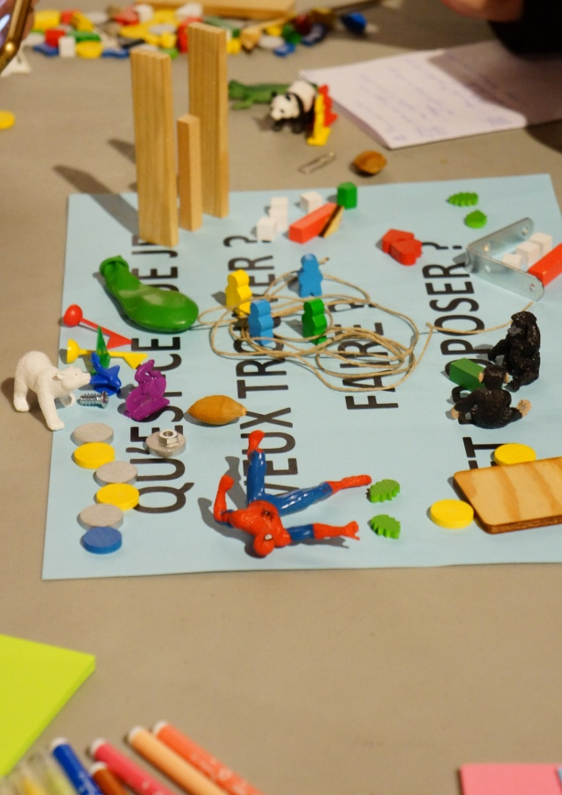
À CHAQUE FOIS

Slide 16
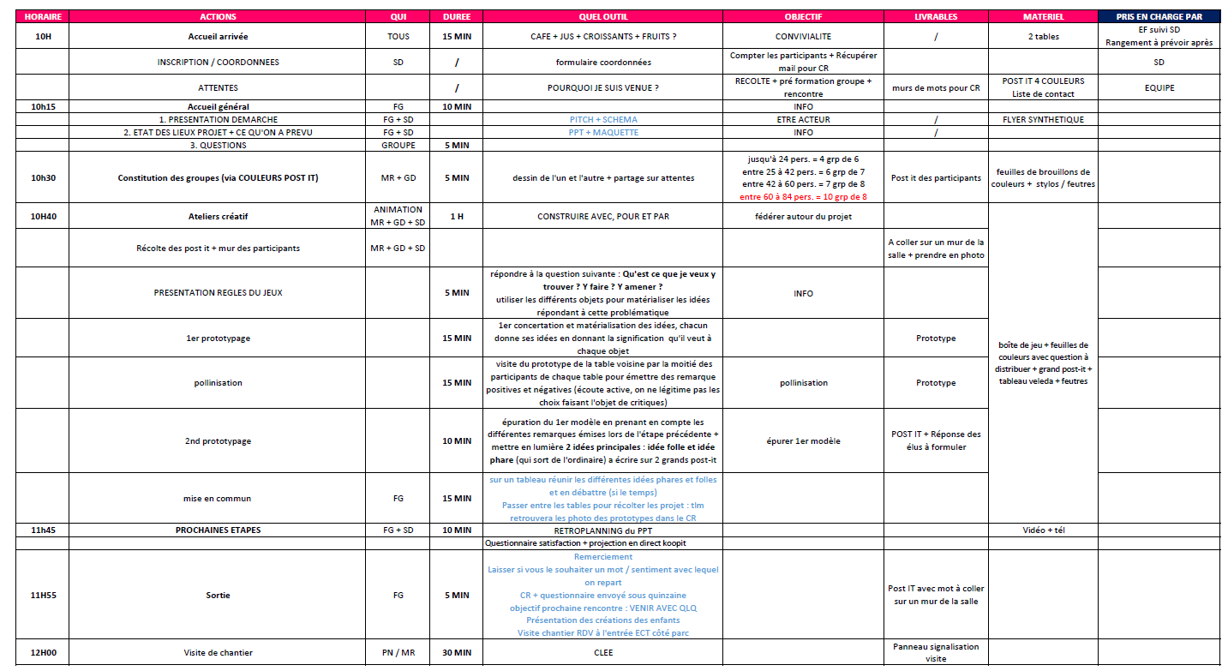

Slide 17
APPRENDRE À SE CONNAÎTRE

Slide 18
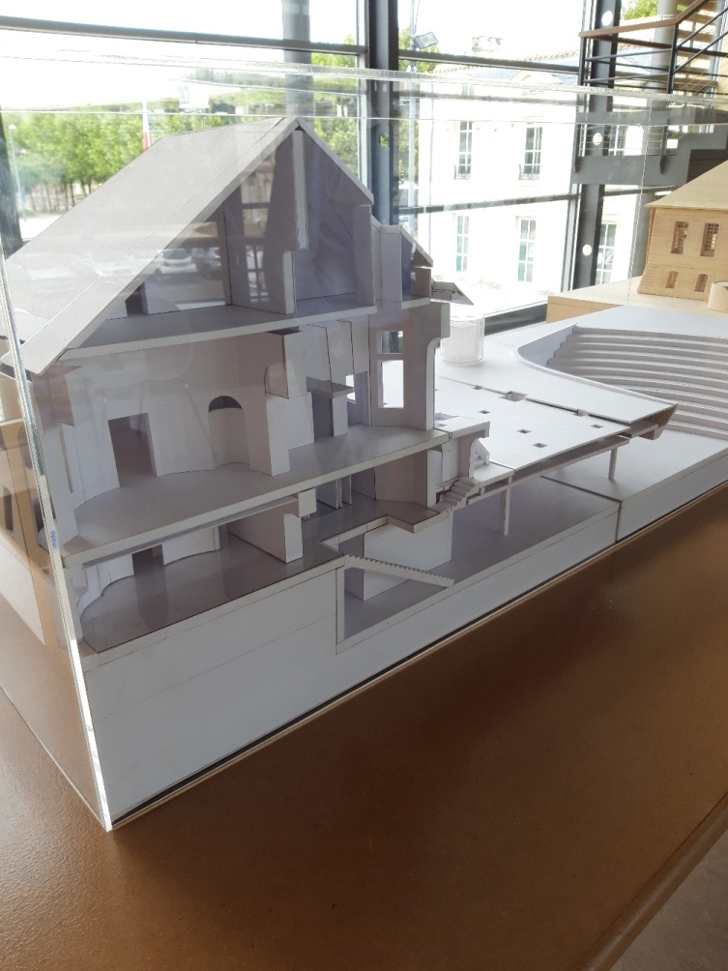
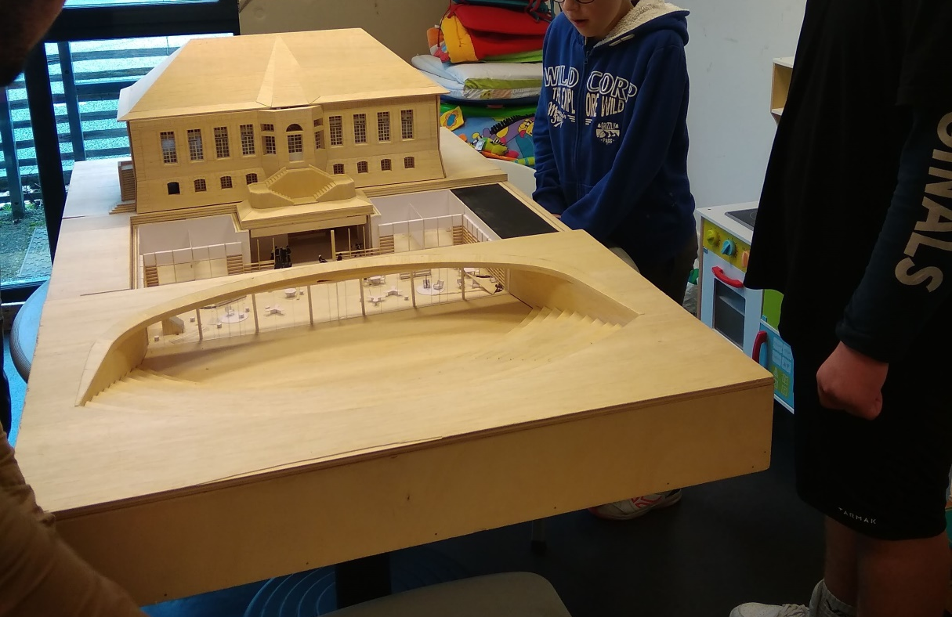

Slide 19
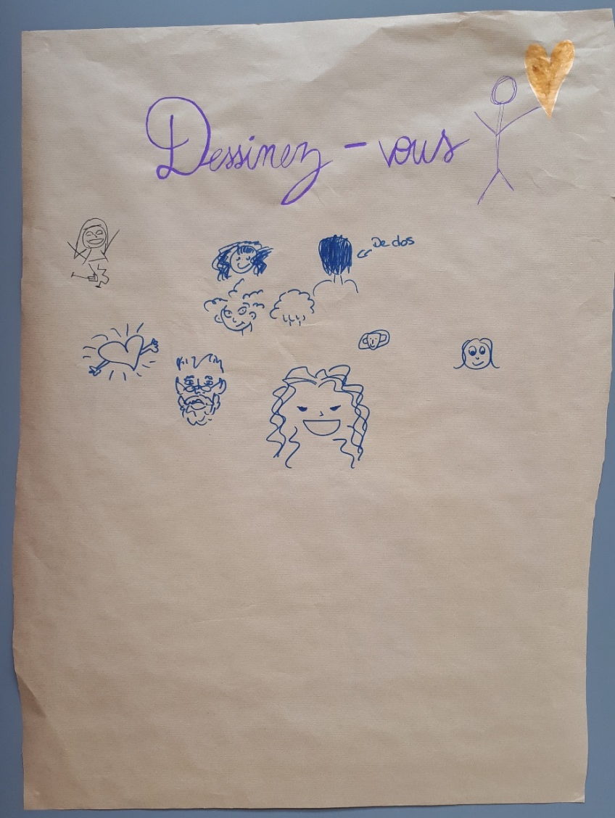
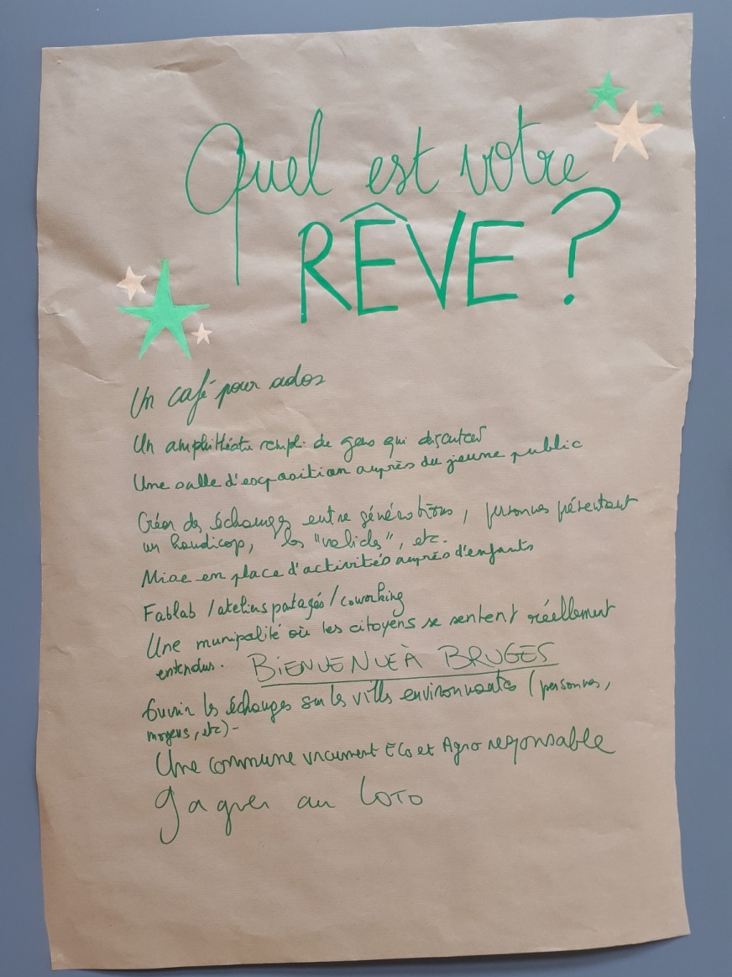

Slide 20
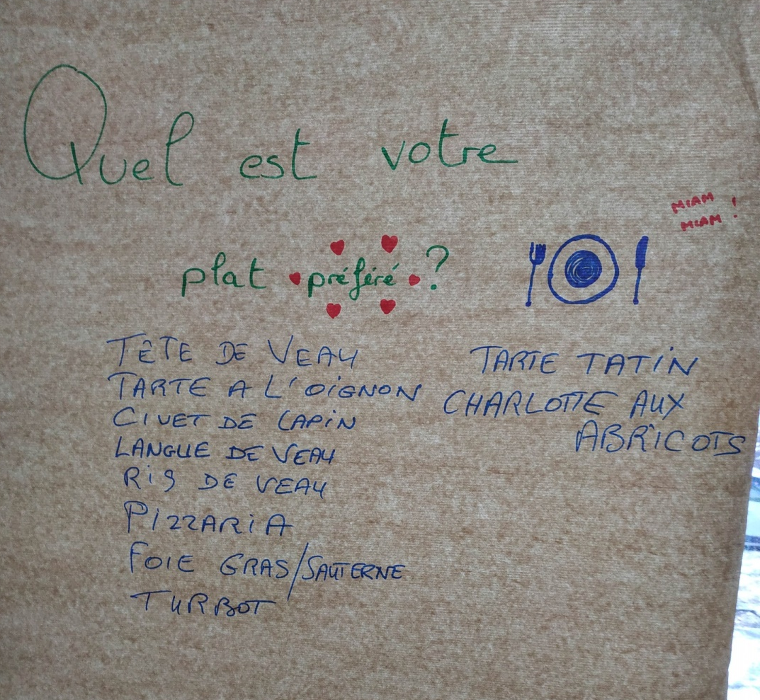
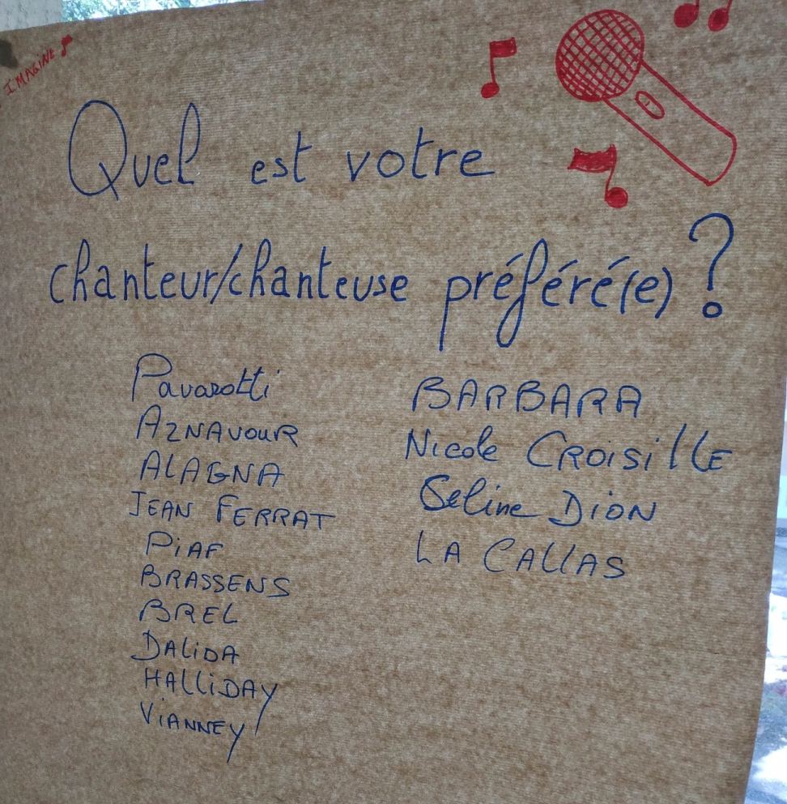

Slide 21
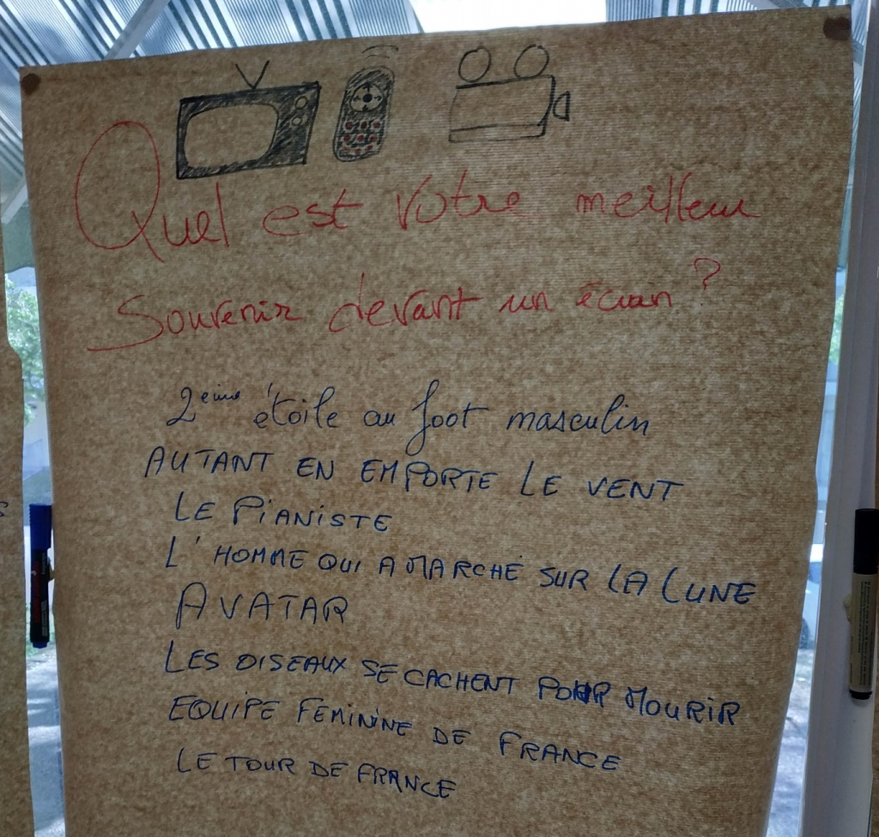
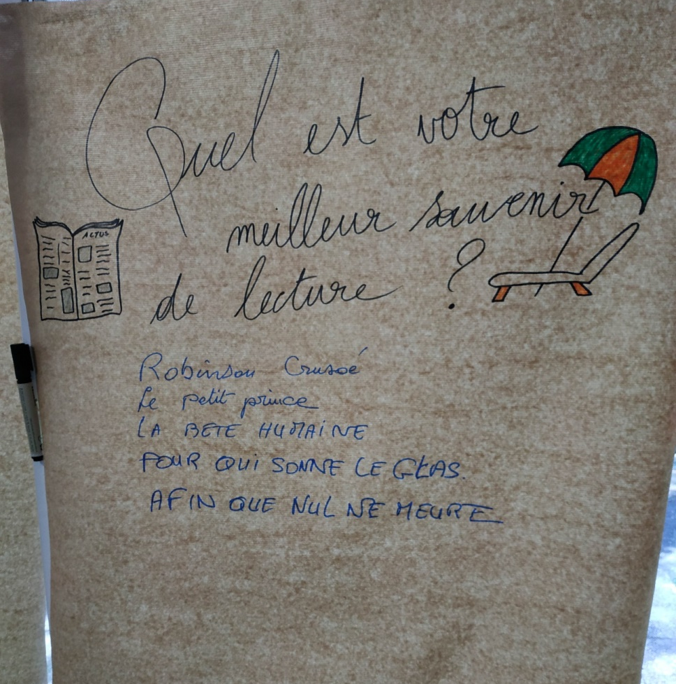

Slide 22
J’AI TOUJOURS UNE PLAQUETTE DE CHOCOLAT NOIR DANS MON BUREAU | J’AIME MIYAZAKI ET TARANTINO | J’AIMERAIS ALLER AU HELLFEST | JE PARLE PLUSIEURS LANGUES
JE ME SUIS BLESSÉ-E LA JAMBE AVANT/APRES AVOIR COMMENCE MON TRAVAIL | J’AIME COLORIER DES POSTERS GEANTS AVEC MES ENFANTS | J’ADORE VOYAGER | J’AI DÉJÀ GRIMPÉ L’AIGUILLE DU PIC DU MIDI
J’AI DES ANIMAUX EMPAILLÉS CHEZ MOI | J’AI UNE COLLECTION DE CHAUSSURES, FIGURINES, PETIT PRINCE… | J’AIME LES HISTOIRES DE ZOMBIE | J’AIME CUISINER
JE PARS À FLORENCE DEMAIN | JE PARLE ALBANAIS | JE SUIS MAUVAIS PERDANT | JE SUIS UN PASSIONNÉ DE PÂTISSERIE

Slide 23
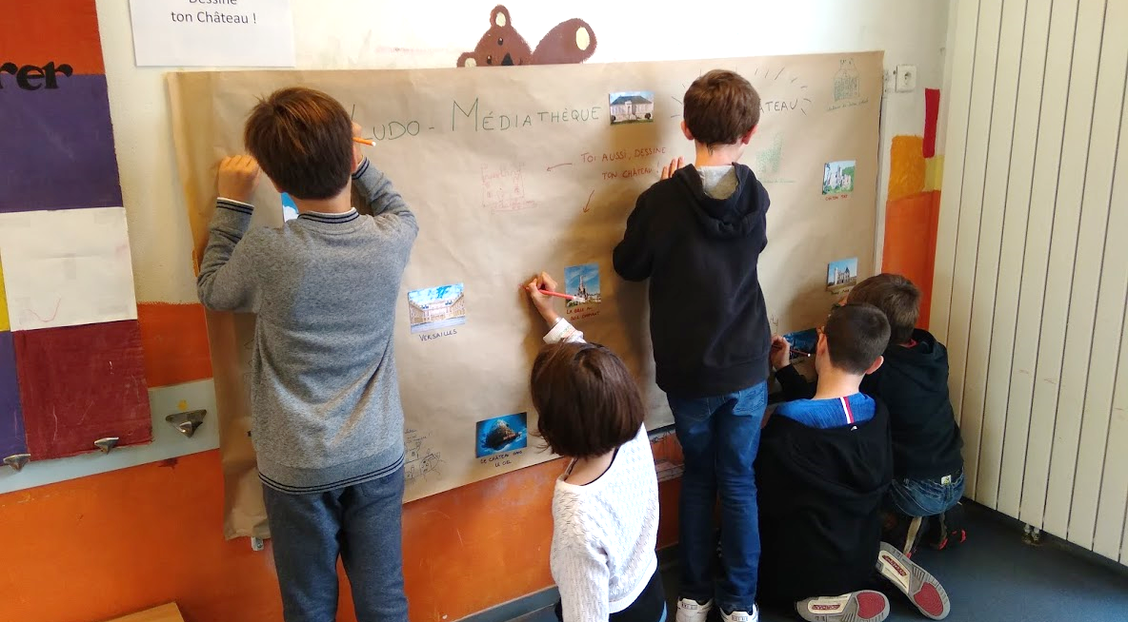

Slide 24
RECOLTES D’ENVIES

Slide 25
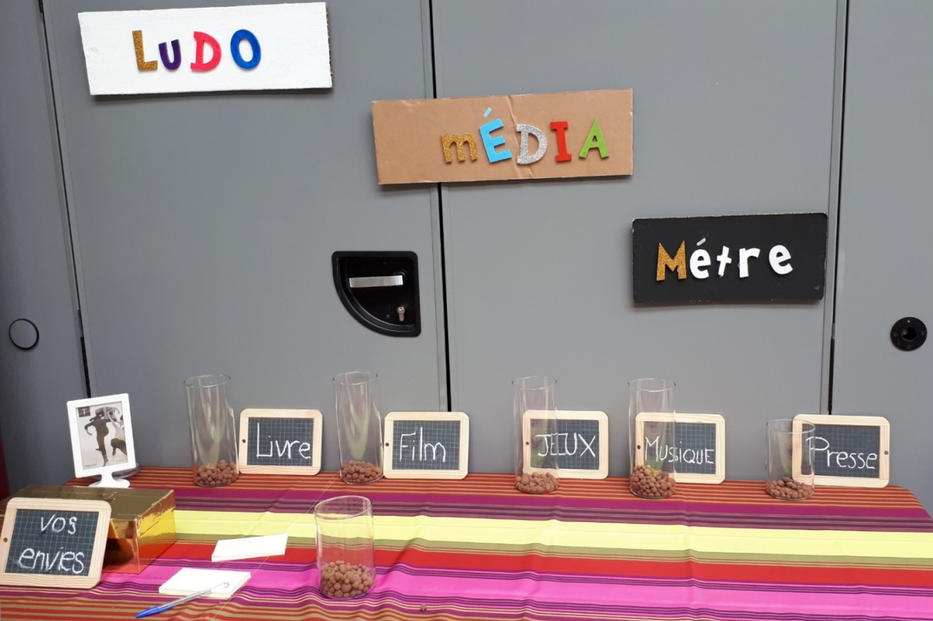
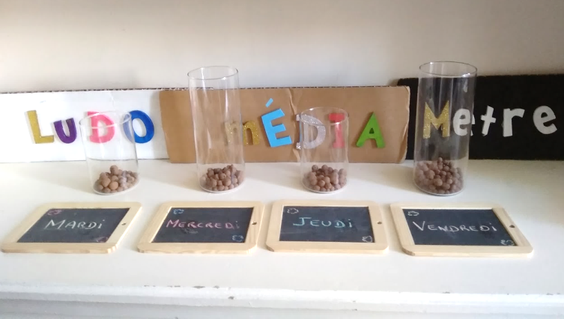

Slide 26
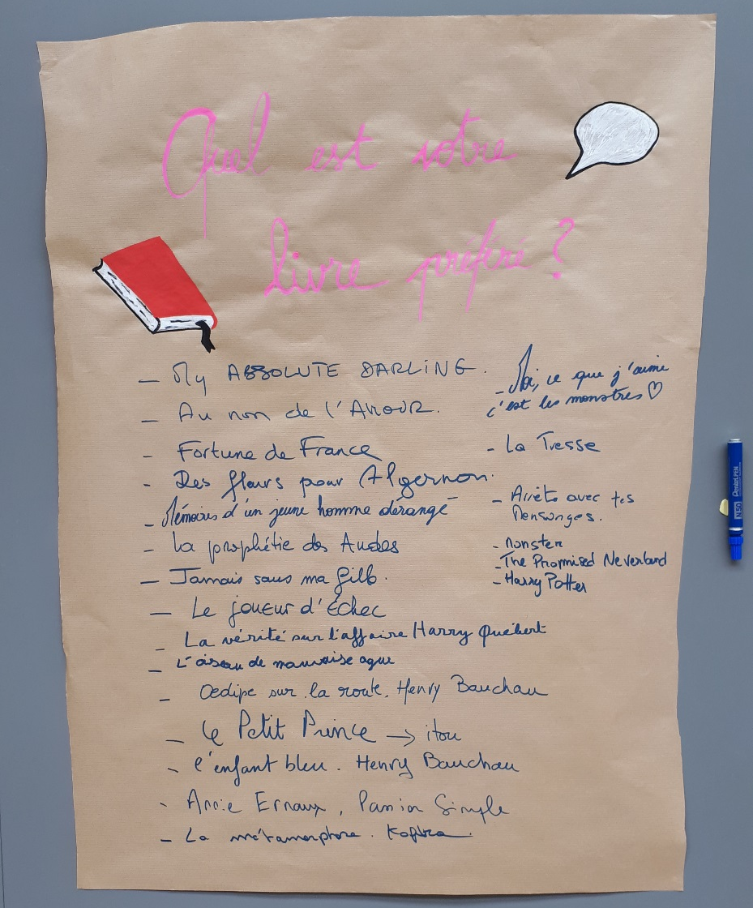
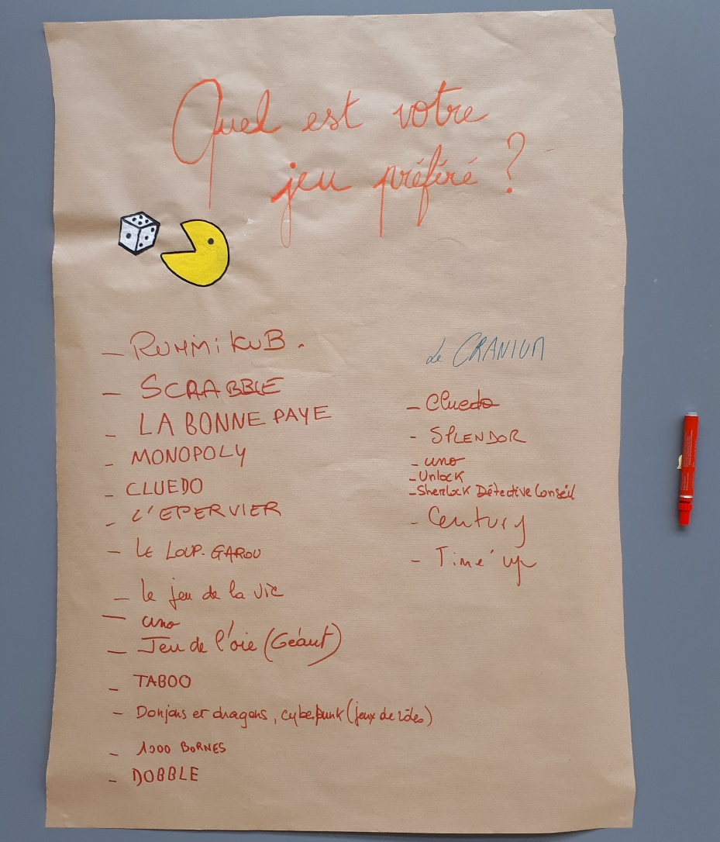

Slide 27
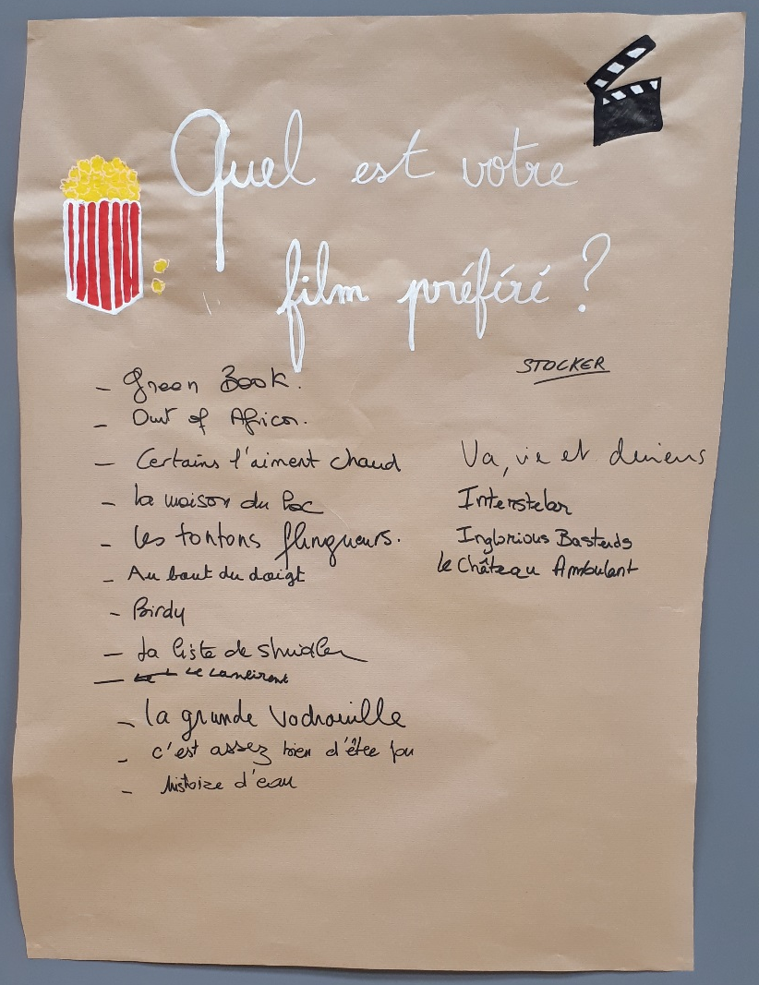
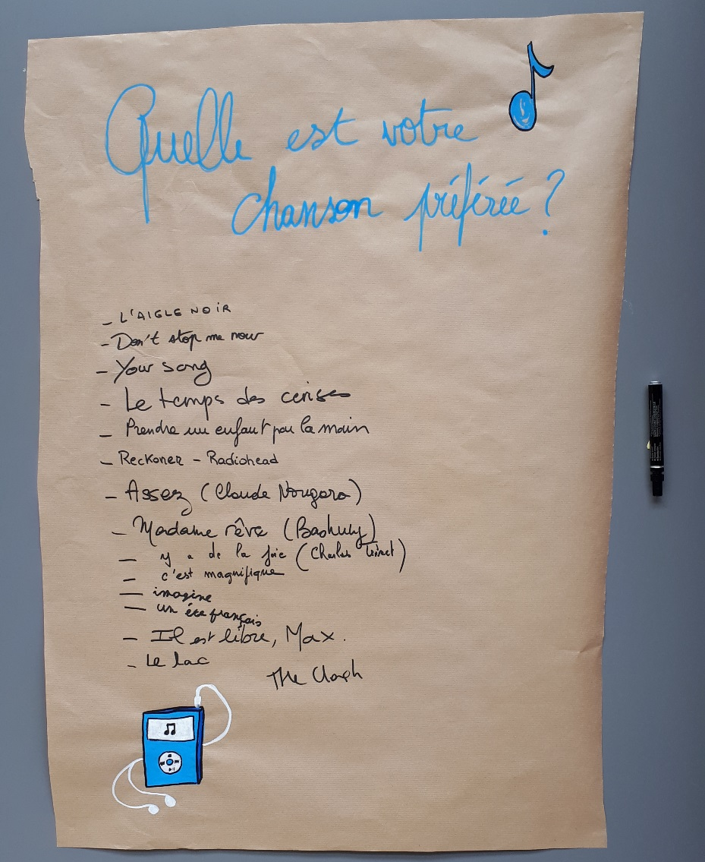

Slide 28
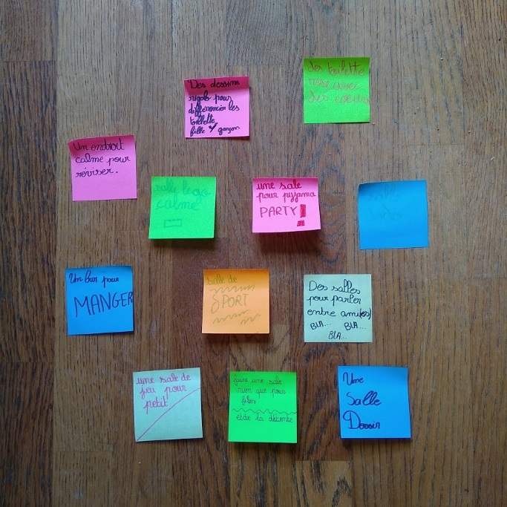
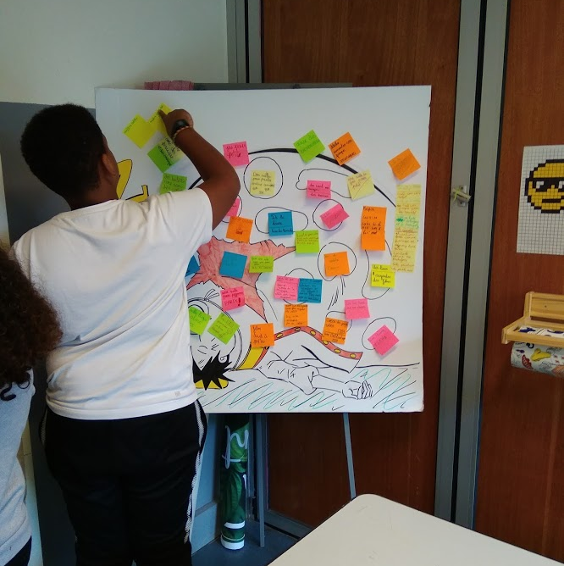
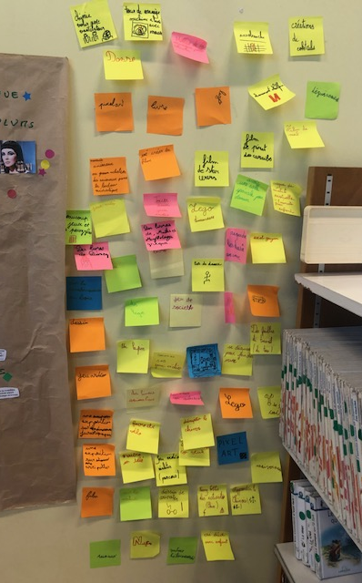

Slide 29
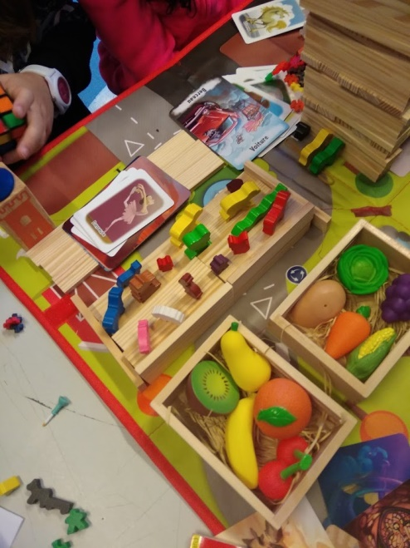
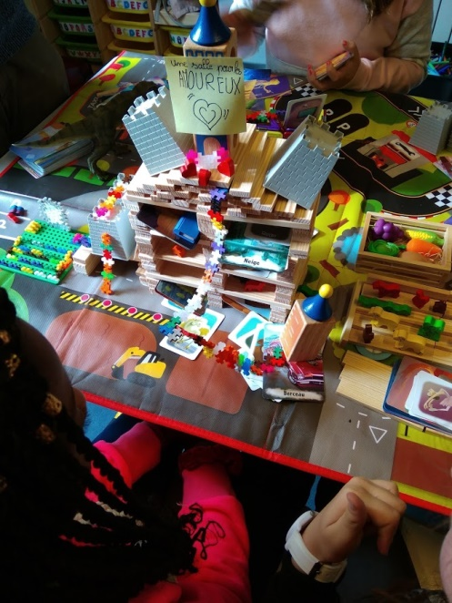
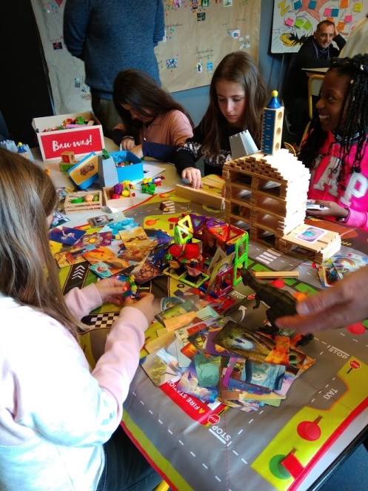
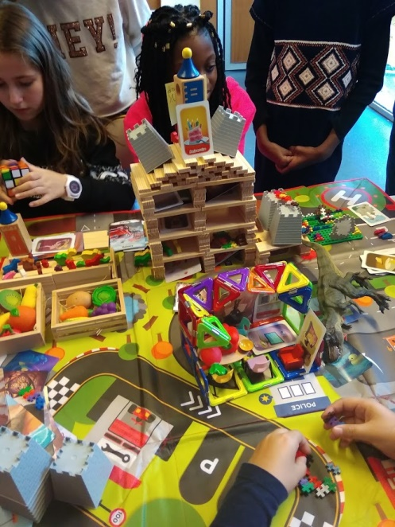
CM2
Auditorium
Salle pour les amoureux
Potager
Ici, on fête les
anniversaires !
Salle de cinéma
Espace jeux vidéo

Slide 30
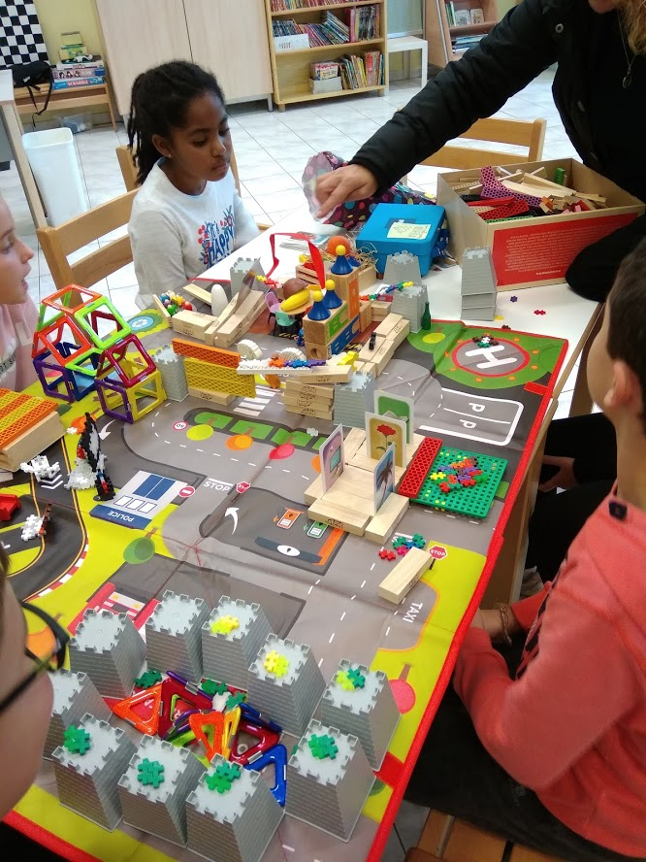
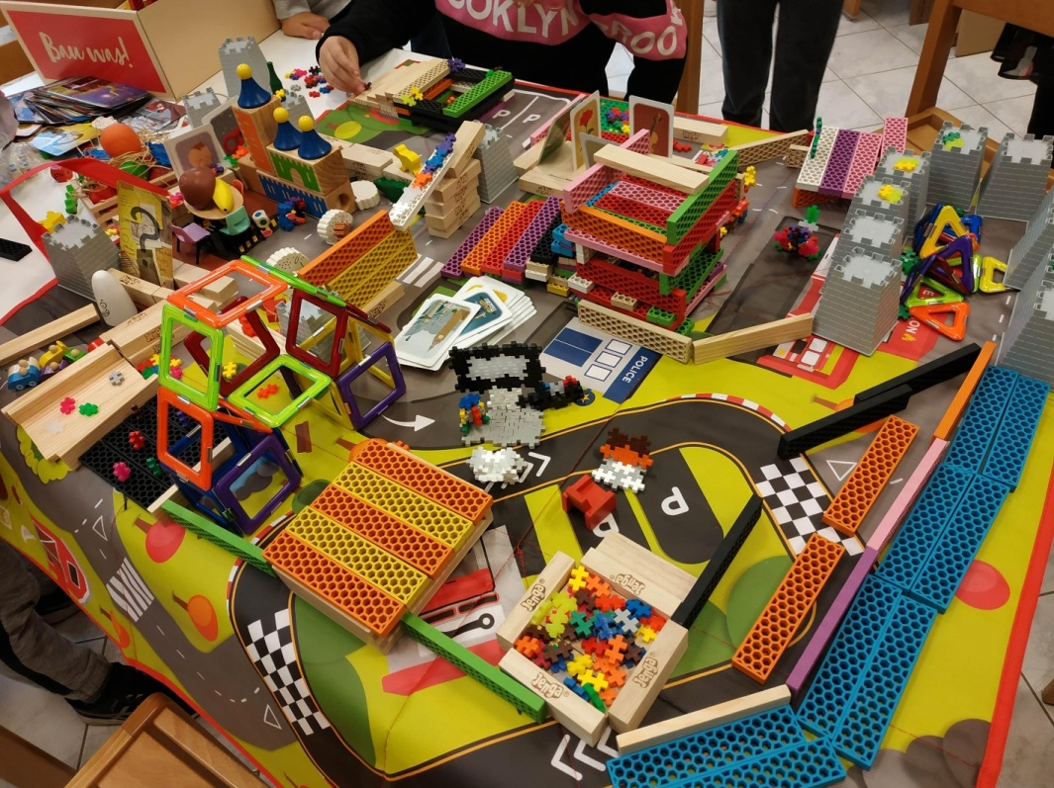
CM1
Potager avec
panneaux solaires
Espace livre, musique, numérique
Tentes pour aller camper
Parc à dinosaures
Les animaux du Château…
Salle de concert &
de danse
Coin au calme pour pique-niquer
Déguisements pour anniversaires
Piscine à balles
Salle jeu vidéo

Slide 31
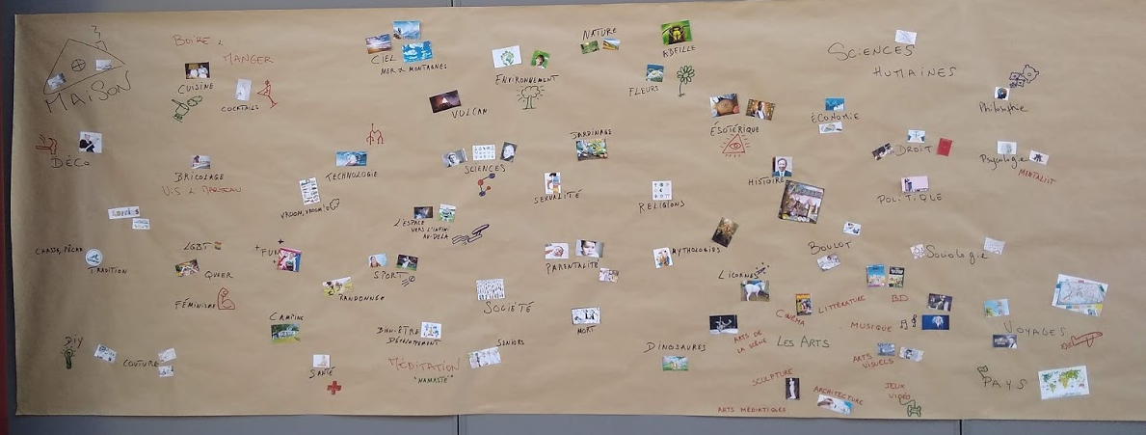
DITES-NOUS VOS GENRES / THÉMATIQUES PRÉFÉRÉES !

Slide 32
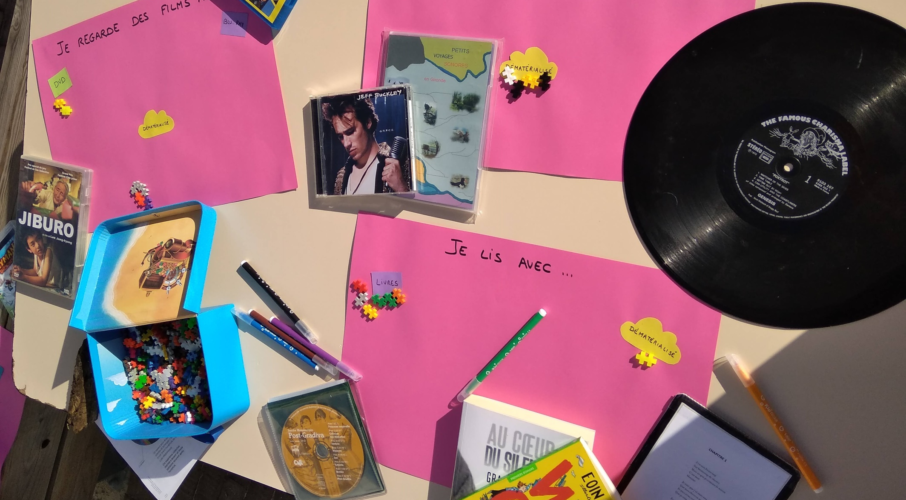

Slide 33
PARTICIPATION & INTELLIGENCE COLLECTIVE

Slide 34

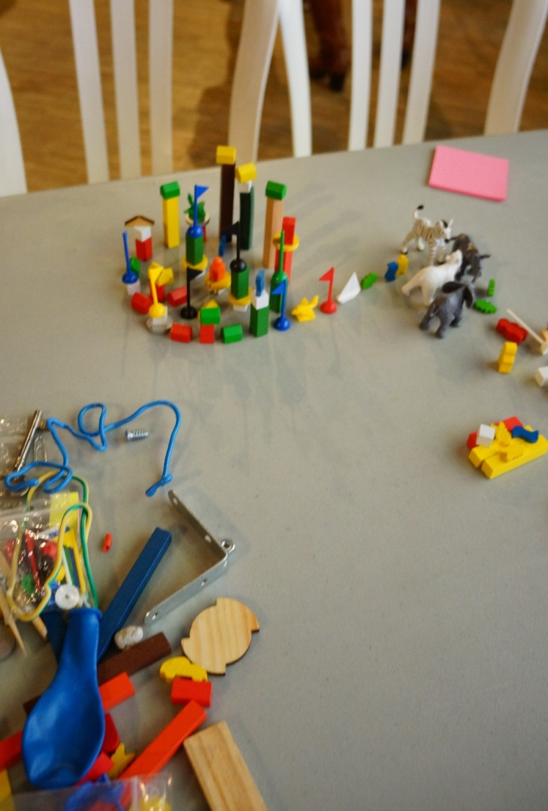
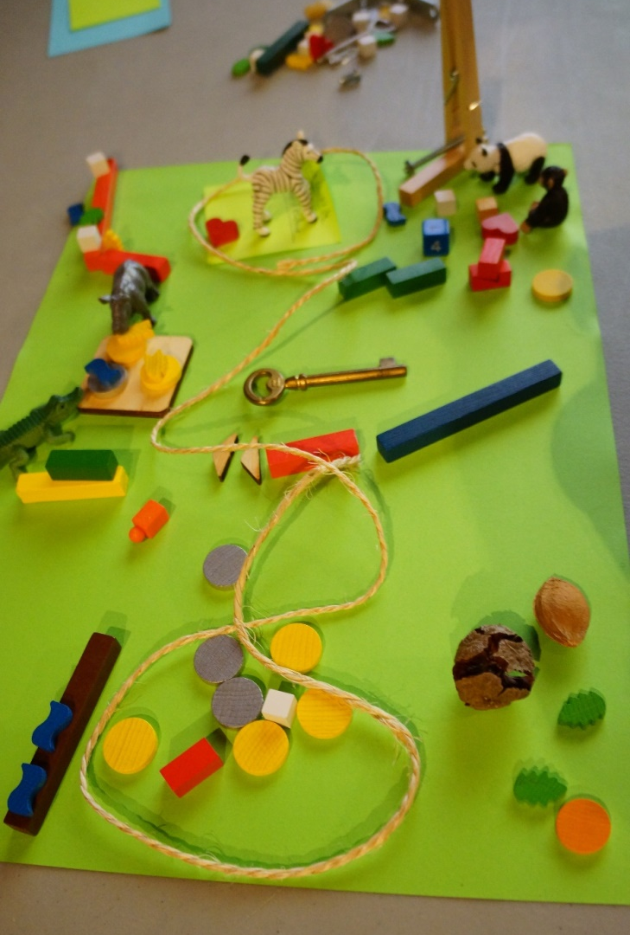
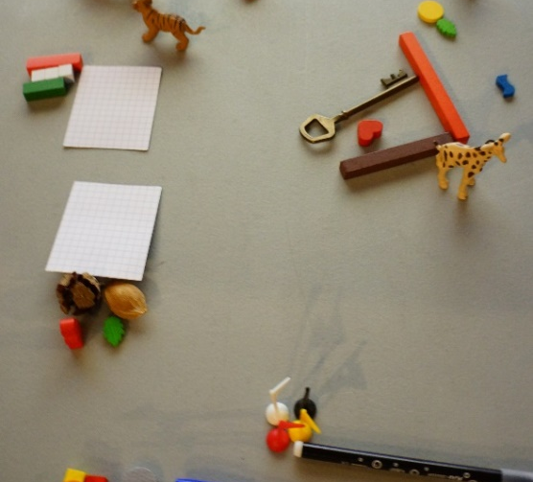

Slide 35
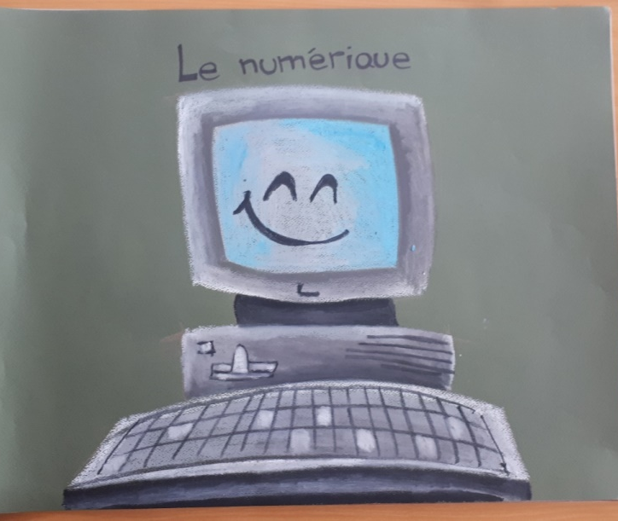
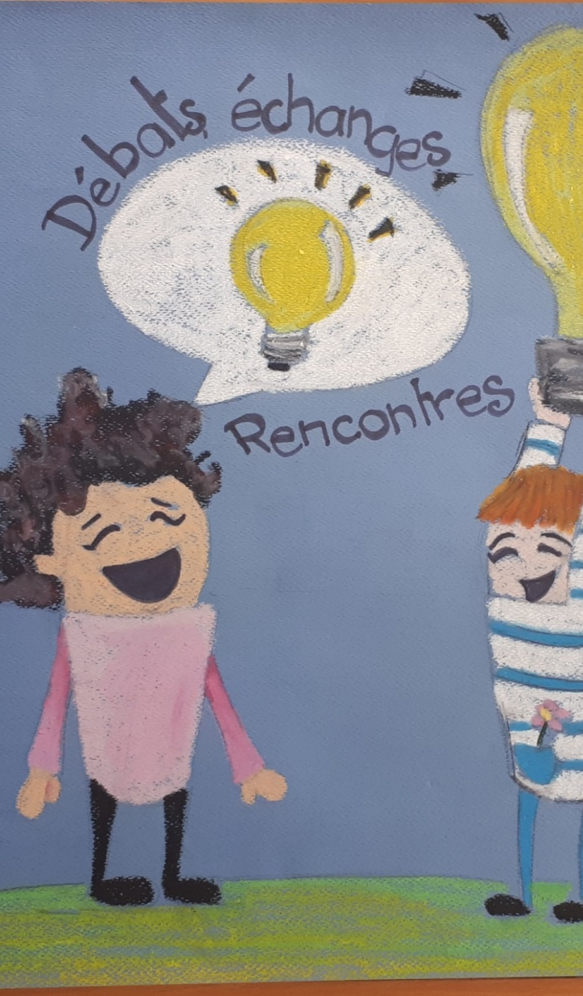
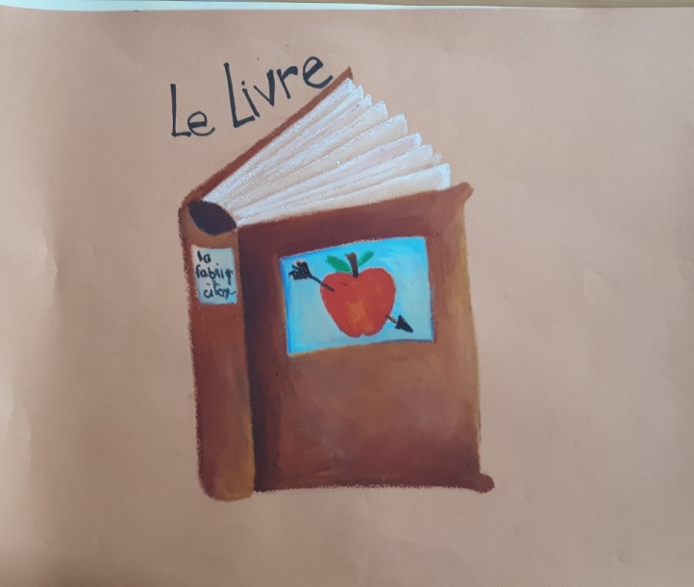
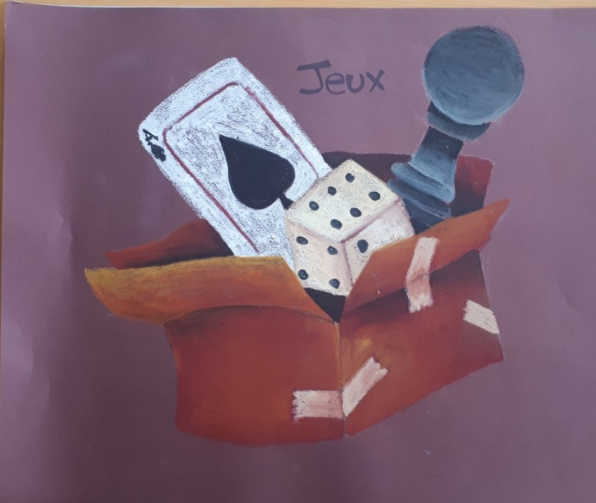
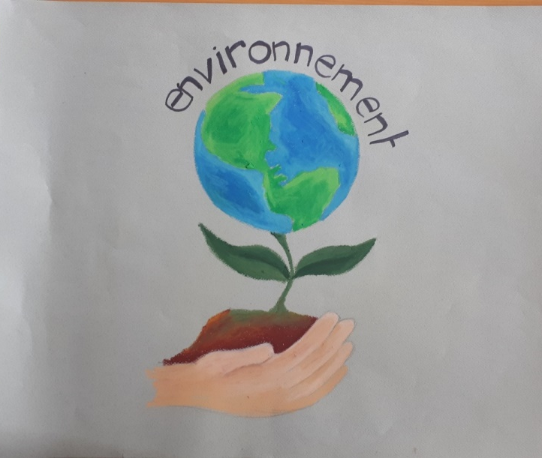

Slide 37


Comment souhaitez-vous classer… la littérature adulte ?
1er
Par ordre alphabétique
Par genre
⇨ 10
Par émotion
Par couleur
⇨ 2
⇨ 1

Slide 38
RETOURS ET REMERCIEMENTS

Slide 39
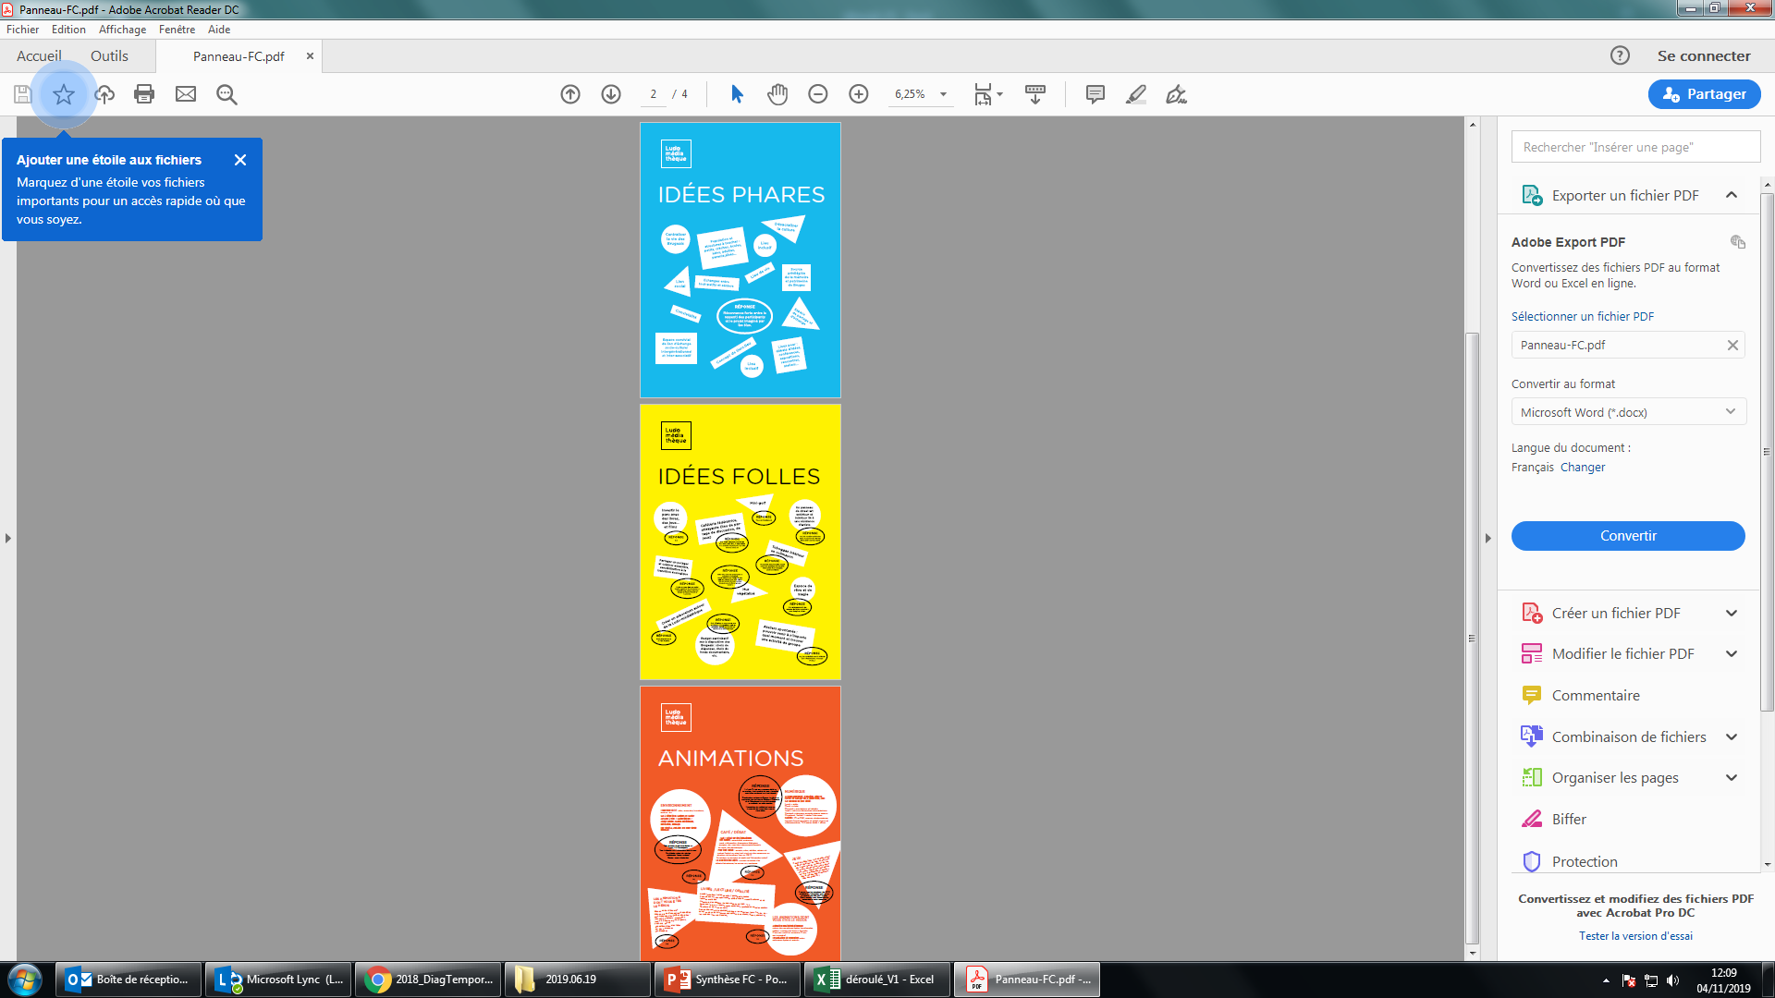

Slide 41
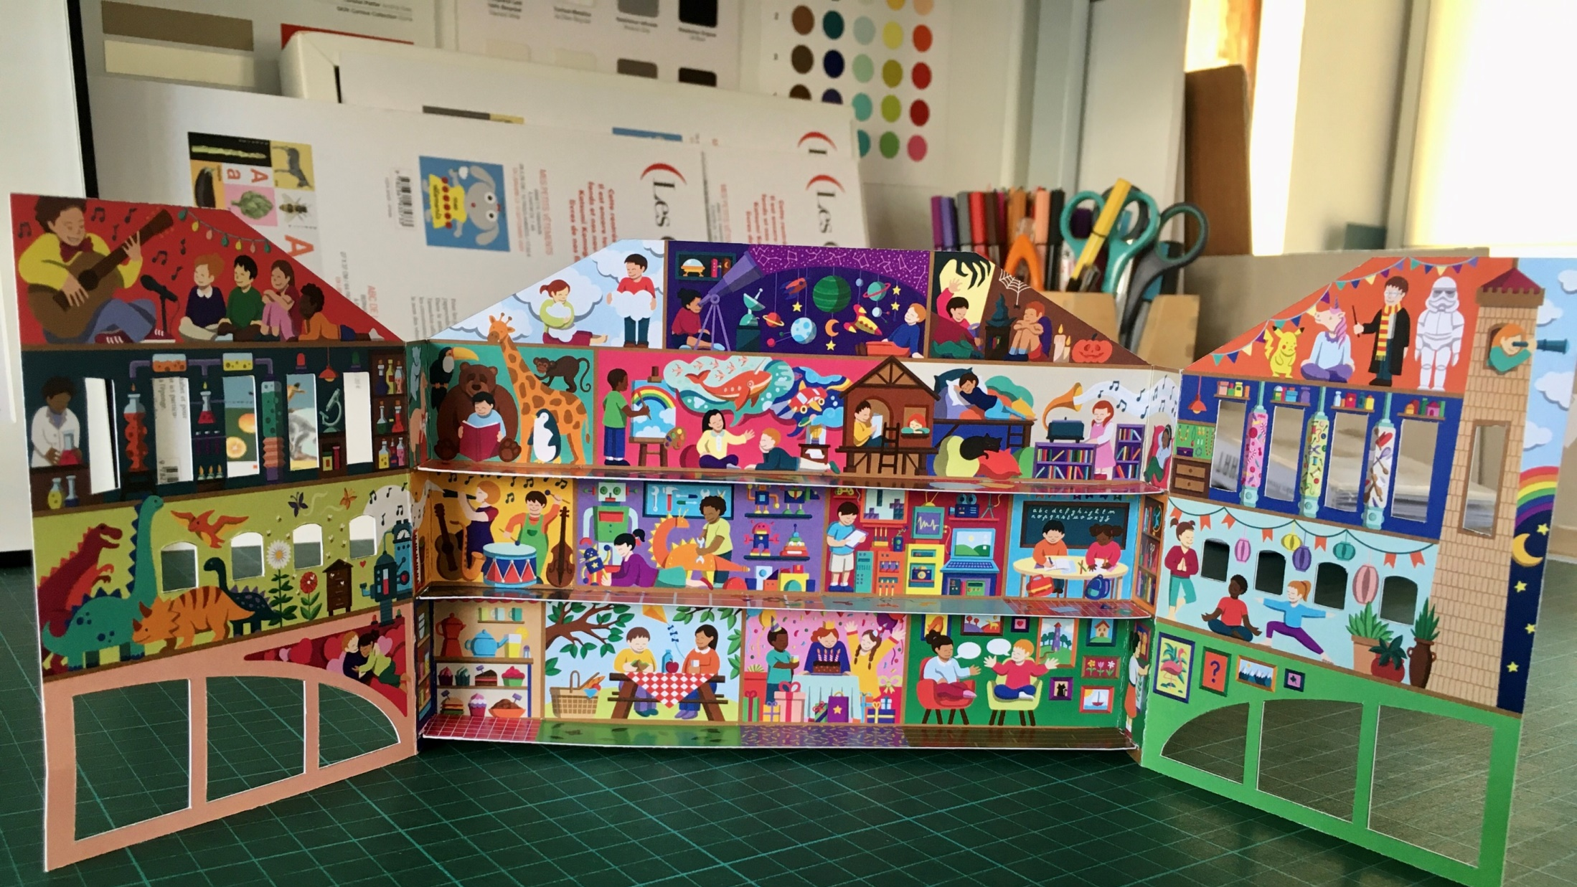

Slide 42
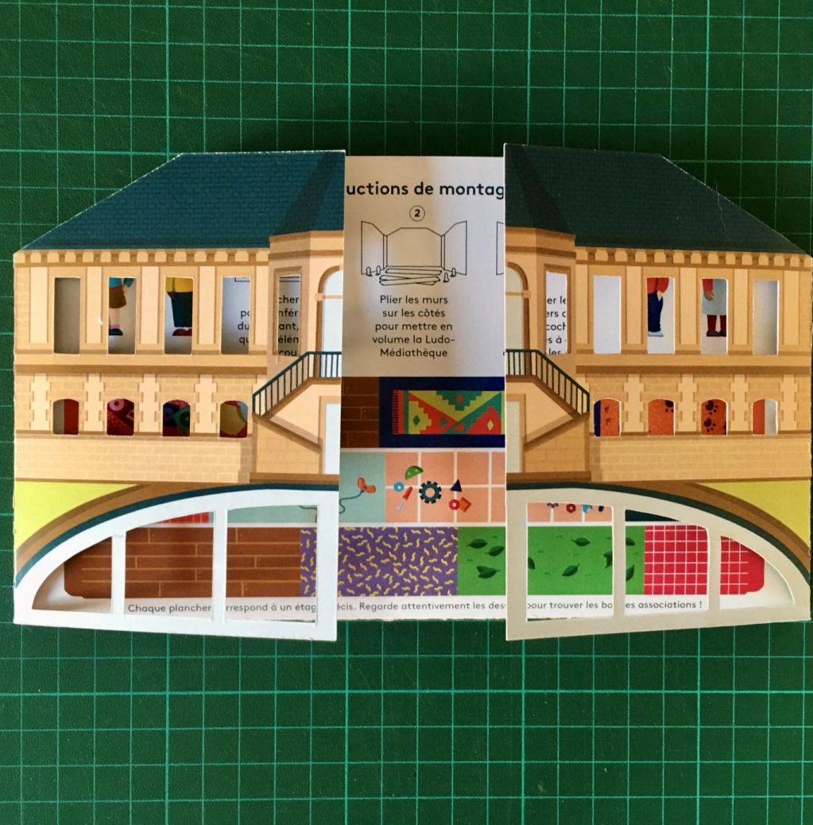
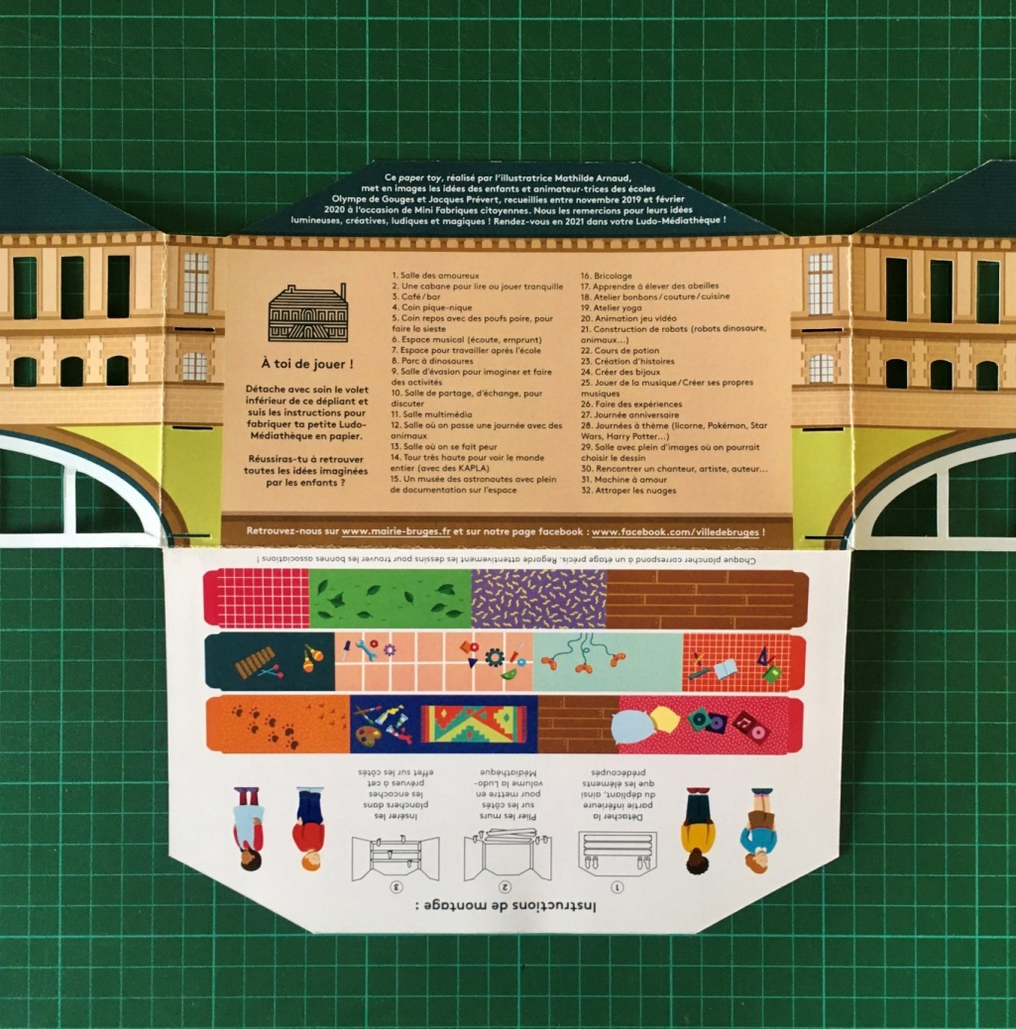

Slide 43
ÇA MARCHE…
OU PAS

Slide 44
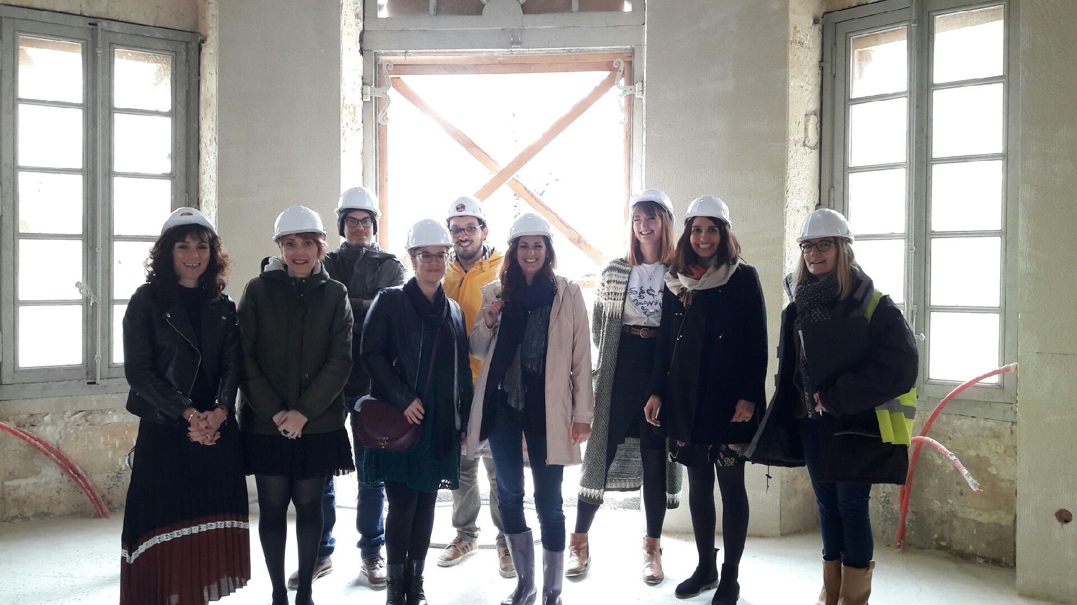
« FAIRE FEU DE TOUT BOIS »

Slide 45
L’ÉQUIPE
Carla VIEUSSAN
Médiatrice culturelle
05.56.16.64.10
c.vieussan@mairie-bruges.fr
Suzane DUHANAJ
Directrice
05.56.16.64.84
s.duhanaj@mairie-bruges.fr
Emeline JOFFRE-COTTENOT
Référente services aux publics
05 56 16 64 52
e.joffrecottenot@mairie-bruges.fr
Christine MICHEL
Médiatrice publics spécifiques
05.56.16.77.00
chr.michel@mairie-bruges.fr
Hélène DOLEZ
Chargée d’accueil
05.56.16.64.76
h.dolez@mairie-bruges.fr
François DE GRAEVE Animateur multimédia
05.56.16.64.09
f.degraeve@mairie-bruges.fr
Valentin GOMEZ
Animateur ludique
va.gomez@mairie-bruges.fr

Slide 46
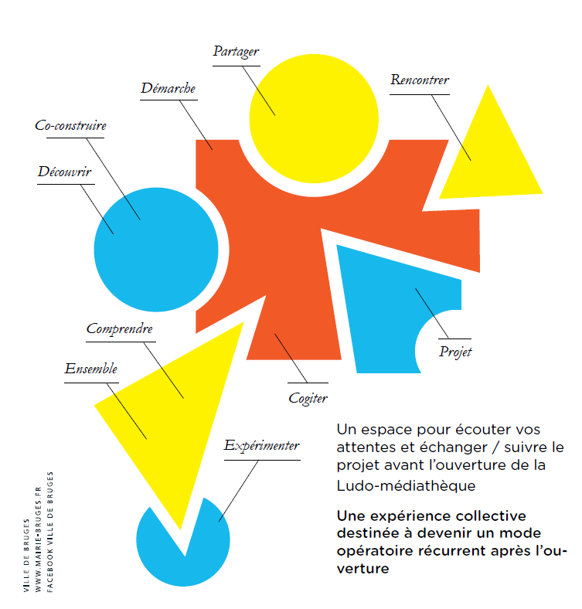
MULTIPLIER LES CANAUX DE COMMUNICATION
Des vidéos de présentation, de visite live du chantier, de suivi du projet
Publication sur le journal municipal / Facebook / Instagram
Flyers et affiches pour chaque Fabrique + un document de présentation synthétique
Un jouet en papier
Exposition (à venir)

Slide 47
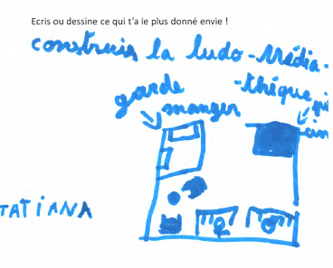
CE QU’ON EN RETIRE, RÉAJUSTE, RÉINVENTE,
ARRÊTE…

Slide 48
ET MAINTENANT…?

Slide 49
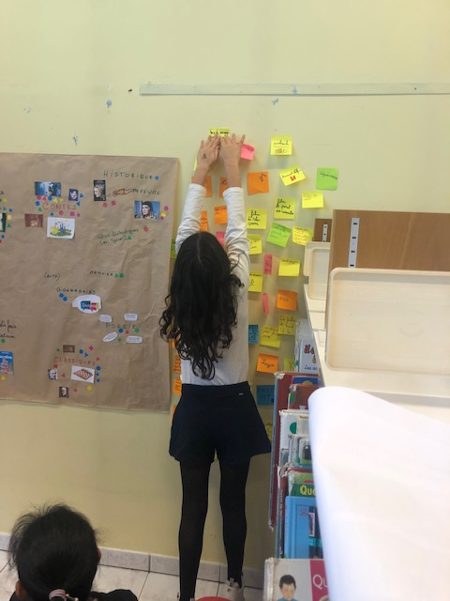
AVANT L’OUVERTURE
Remobilisation la population
Au moins 2 nouveaux rendez-vous pour réfléchir sur : cartographie des possibles + scénarios d’ouverture…

Slide 50

APRÈS L’OUVERTURE …
DEVENEZ BÉNÉVOLES ?

Slide 51
MERCI

Slide 52
EN APPARTÉ

Slide 53

NIVEAU
0

Slide 54

NIVEAU
1

Slide 55

NIVEAU
2

Slide 56

NIVEAU
3

Slide 57

26 JANVIER
  42 participants
  89% de personnes satisfaites
  (11% NSPP)
  Présentation de la démarche
  Atelier créatif pour répondre à 2 questions :
  - Qu’est ce qu’on fait ensemble ?
  - Qu’est ce que je veux trouver, faire et proposer ?
  Aboutissement à des idées phares et idées folles
  Thématiques mises en avant spontanément par les participants : fonds / animations / ambiances / publics / horaires d’ouverture / environnement extérieur
  Choix de la thématique à aborder plus précisément lors de la prochaine Fabrique = animations
  Visite du chantier

Slide 58






6 AVRIL
  39 participants
  100% de personnes satisfaites
  Réflexion commune sur les animations autour de 6 thématiques : environnement - animations dont vous êtes le héros - jeux - livre - numérique - débat / échanges / rencontres
  Rédaction en groupes de fiches-projet posant l’ensemble des questions organisationnelles nécessaires (qui ? quand ? quoi ? etc.)
  Propositions validées ou non en COPIL et réponses apportées en restitution

Slide 59
19 JUIN
  35 participants
  ⇨ Temps de restitution
  Restitution des idées phares, idées folles et animations validées en COPIL
  Apéro bingo : démarche de convivialité et de création de lien avec l’équipe de la Ludo-Médiathèque = goodies
  Cocktail surprise de la Ludo-M

Slide 60


15 ET 22 JUILLET
  20 + 12 participants
  ⇨ Fabrique seniors / ra le sourire
  Une 1ère rencontre avec les séniors pour :
    Faire découvrir le projet et sa démarche
    Présenter l’équipe de manière ludique
    Répondre à leurs questions concernant le fonctionnement, le lieu, les collections, les animations, les jeux, le numérique
  Une 2nde rencontre pour réfléchir sur les animations autour de 6 thématiques, grâce à des fiches-projets (cf. Fabrique du 6 avril)
  Questions/réponses concernant le choix du moment des animations, le déplacement et la cohérence avec les actions déjà proposées à la RA

Slide 61
11 OCTOBRE
  12 participants
  100% de personnes satisfaites
  Réflexion commune autour de l’organisation des collections, par le biais d’un débat mouvant : chaque participant choisit un type de classement parmi 4 proposés et débat avec les autres afin de les convaincre. Les choix suivants ont été faits :
Littérature adulte  classement par genres
Bandes dessinées  classement par genres
Littérature de jeunesse  classement par compétences
Documentaires  classement par grands domaines  spécifiés par des pictogrammes
Jeux  classement par niveaux
Jeux vidéo  classement par âges
Films  classement par genres  classement par ordre alphabétique du titre du film
Musique  classement par genres

Slide 62



6 AVRIL
22 OCTOBRE
  23 participants
  ⇨ Mini-Fabrique enfants ALSH
  1ère rencontre avec un groupe d’enfants (8-10 ans) à l’ALSH Île aux Enfants dans le cadre d’une journée consacrée à la citoyenneté, suivie de plusieurs rendez-vous sur l’ALSH, chaque mardi entre les vacances de la Toussaint et celles de Noël, afin de toucher les enfants de la Grande Section au CM2
  L’objectif était de faire découvrir le projet aux enfants de manière ludique, à travers 4 activités :
  - Dessine ton Château !
  - Quizz du Château
  - Construit la Ludo-Médiathèque !
  - Brainstorming post-it autour des questions : à quoi ça sert une Ludo-Médiathèque ? qu’est ce qu’on y fait ?
  Présentation de la maquette et du projet de façon plus formelle

Slide 63


6 AVRIL
du 6 au 10 juillet
  55 participants
  ⇨ Itinérante dans les quartiers
  Dans un contexte sanitaire inédit, l’équipe de la Ludo-Médiathèque a fait le choix de venir à la rencontre des habitant.e.s en plein air chaque soir de la semaine de 18h à 19h30 :
    Grand Darnal : lundi 6 juillet
    Petit Bruges : mardi 7 juillet
    Tasta : mercredi 8 juillet
    Villabois : jeudi 9 juillet
    Centre-ville : vendredi 10 juillet
  Présentation de la maquette et du projet
  Questionner les habitant.e.s sur leurs habitudes de lecture, écoute et visionnage de films, sur leurs souhaits d’emprunts de jeux
  Faire voter sur leur jour préféré pour une « nocturne »

